Slide 1
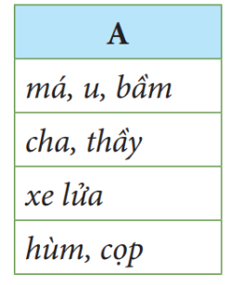
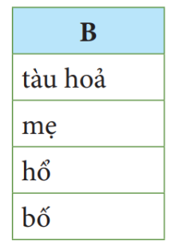
Tìm và nối các từ có ý nghĩa tương đồng ở cột A với các từ ở cột B

